Slide 1
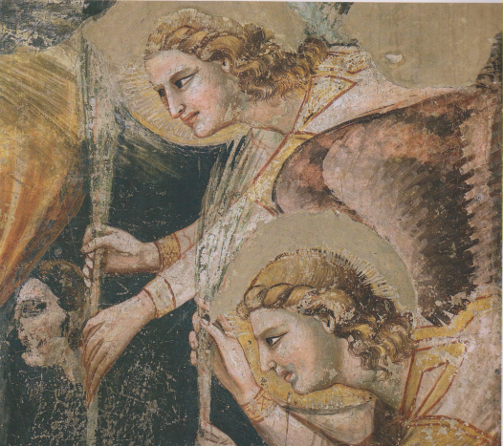
Giovanni da Rimini, Giudizio finale, 1318, circa, part. Affreso, Rimini, chiesa di S. Agostino

Slide 2
Giovanni da Rimini, Transito delle Vergine, part.

Slide 3
Giovanni da Rimini,Cristo con l’animula della Madonna, part. Della Dormitio Virginis

Slide 4
Giovanni da Rimini, Sant’Agostino

Slide 5
Giovanni da Rimini, Purificazion edella Vergine, particolare

Slide 6
Maestro del Transito, Transito di S. Giovanni

Slide 7
Maestro del Coro, S. Giovann9 a Patmos, part.

Slide 8
Chiesa di S. Agostino, pareti laterali

Slide 10
Rimini, chiesa di S. Agostino

Slide 11
Crocifisso, Museo della città di Rimini

Slide 21
SS. Filippo e Paolo

Slide 24
S. Gioacchino pascola il grege. La nascita della Vergine

Slide 25
Maria visita S. Elisabetta. Nascita di Gesù.

Slide 27
A

Slide 28
Sposalizio di Maria e Giuseppe

Slide 29
Circoncisione di Gesù

Slide 30
Maria presentata al Tempio

Slide 31
Presentazione di Gesù al Tempio

Slide 32
Giovani aspiranti alla mano della Madonna

Slide 33
Nascita di Gesù

Slide 34
Fuga in Egitto

Slide 35
Circoncisione, Presentazione al Tempio

Slide 36
Nascita di Maria Vegine Al Louvre

Slide 37
1. Gioacchino pascola il grege. 2. Nascita di Maria Vegine. 3. Presentazione di Maria al Tempio. 4. 4. Maria sale le scale del Tempio. 5. Pretendenti la mano di Maria. 6. Matrimonio di Maria e Giuseppe. 7. Maria visita S. Elisabetta. 8. Nascita di Gesù. 9. Circoncisione di Gesù. 10. Gesù presentato all Tempio. 11. Fuga in Egitto. 12. Gesù ritrovato al Tempio.

Slide 48
Giovnni da Rimini a Roma

Slide 56
Attribuito

Slide 59
Scene della vita di Cristo

Slide 61
Maestro del Coro, il Bambino Gesù S. Agostino, Rimini

Slide 63
Maestro del Coro, S. Giovanni fa crollare il tempio di Diana a Efeso

